Slide 1
Wie erstelle ich Texte mit Kevin?

Slide 2
Erklärungen zur Dokumentation
Klick (doppelt oder einfach)
1
2
3
Erklärende Information
Reihenfolge
A
B
C
${XYZ}
Elemente, die nachfolgend erklärt werden
Variable

Slide 3
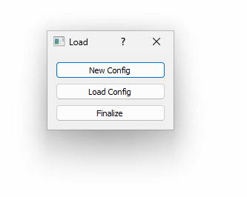
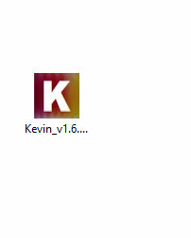
Kevin öffnen
1
2

Slide 4
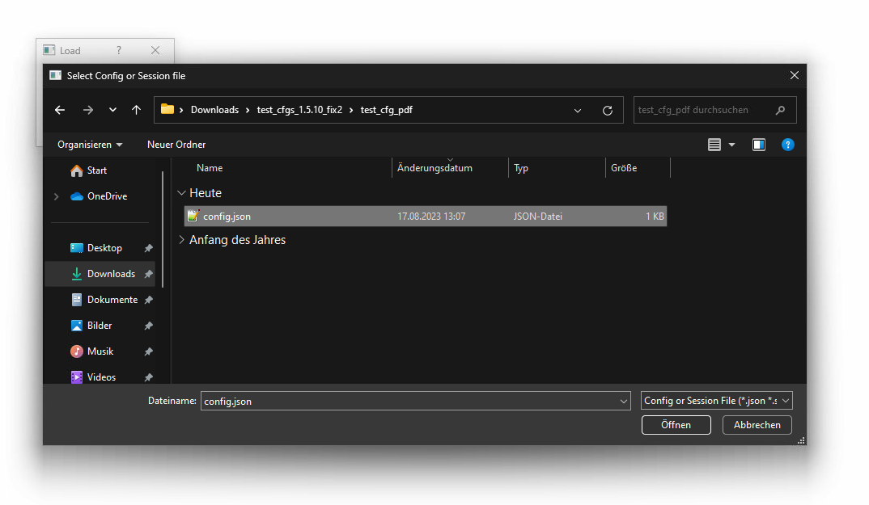
Konfigurationsdatei laden
Setzt die Erstellung einer Konfigurationsdatei voraus. Siehe Dokumentation.
1
2
Neben „.config“-Dateien können Sie auch „.session“-Dateien über diesen Dialog laden. Mehr dazu, siehe F: Sitzung speichern-Button

Slide 5
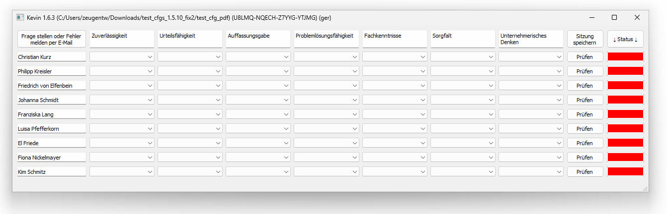
Übersicht
A
B
D
F
H
C
E
G

Slide 6
A: Titelzeile
Kevin ${Version} (${Pfad zum Projektordner}) (${Sprache})

Slide 7

B: Frage stellen oder Fehler melden per E-Mail
Mit Klick auf diesen Button öffnet sich ein E-Mail-Client (sofern installiert).
Hiermit ergibt sich die Möglichkeit, bei Fragen oder Problemen eine E-Mail an mich zu senden.
Bitte Problem möglichst genau beschreiben und wenn möglich einen Screenshot beifügen.

Slide 8
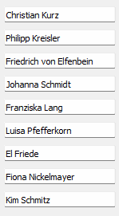
C: Liste
Für all diese Einträge kann jeweils die Bewertung vorgenommen werden. Dies können z.B. Namen von Personen sein, welche gleichzeitig mithilfe des Tools bewertet werden. Diese Liste wird aus der Datei „rows.xlsx“ generiert. Die Einträge können nicht verändert werden.

Slide 9
D: Bewertungskriterien
Diese Kriterien werden aus der Datei „db.xlsx“ übertragen und können nicht geändert werden.

Slide 10
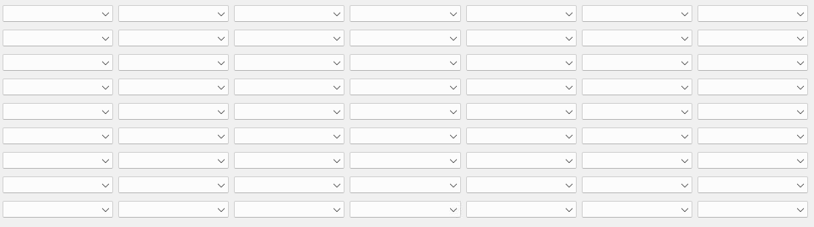
E: Dropdown-Menüs
Zu jedem Namen wird ein Dropdown-Menü erstellt. Hier werden nur Bewertungsstufen dargestellt, keine Texte. Diese Bewertungsstufen entsprechen den Einträgen in der Datei „db.xlsx“.
Die Reihenfolge der Bewertung ist vollkommen egal.

Slide 11

F: Sitzung speichern-Button
Mit diesem Button wird der aktuelle Stand der Bewertung gespeichert. Es wird eine Datei herausgeschrieben, die unter „${Projektordner}/sessions/“ zu finden ist.
Darin enthalten ist Ihr kompletter aktueller Bewertungsstand.
Die Datei hat die Endung „.session“ und ist komprimiert. Somit ist sie nicht menschenlesbar.
Ist beim Speichern der Session die Bewertung komplett abgeschlossen, wird zusätzlich eine „.final“-Datei geschrieben.
Ändern Sie unter keinen Umständen die „.session“-Dateien von Hand, da sie dadurch zerstört wird.
Sie können eine „.session“-Datei wie eine „.config“-Datei beim Programmstart laden. Siehe Konfigurationsdatei laden

Slide 12

G: Text prüfen
Mit diesem Button starten Sie die Überprüfung der zu generierenden Texte. Mehr dazu hier: Der „Prüfen“-Dialog (1)

Slide 13

H: Statusleiste
Diese Anzeige zeigt Ihnen den Bewertungsstatus in jeder Zeile auf.
Rot: Text wurde noch nicht geprüft
Gelb: Textprüfung wurde angefangen, aber noch nicht abgeschlossen
Grün: Textprüfung wurde abgeschlossen
Mehr zu diesem Mechanismus siehe Der „Prüfen“-Dialog (2) – Das Status-Feld

Slide 14
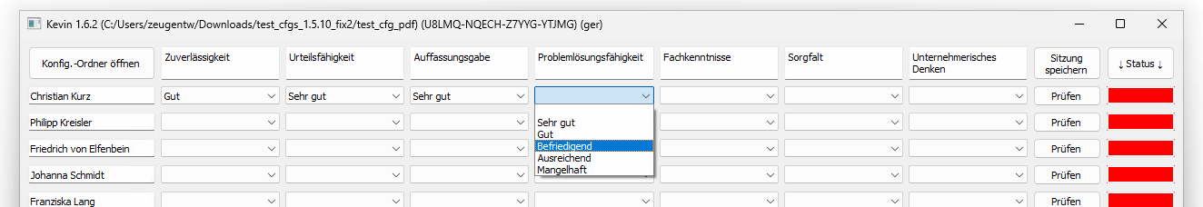
Bewertungen auswählen (1)
Wählen Sie Bewertungsstufen mithilfe der Dropdown-Menüs aus. Die Stufen entsprechen jenen in „db.xlsx“.

Slide 15
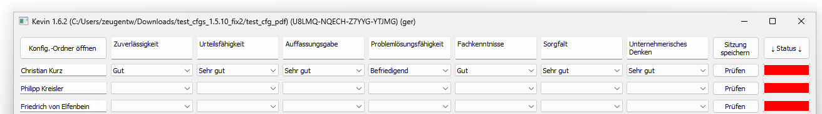
Bewertungen auswählen (2)
Nachdem Sie alle Bewertungen innerhalb einer Reihe vorgenommen haben, folgt der nächste Schritt. Klicken Sie auf „Prüfen“.

Slide 16
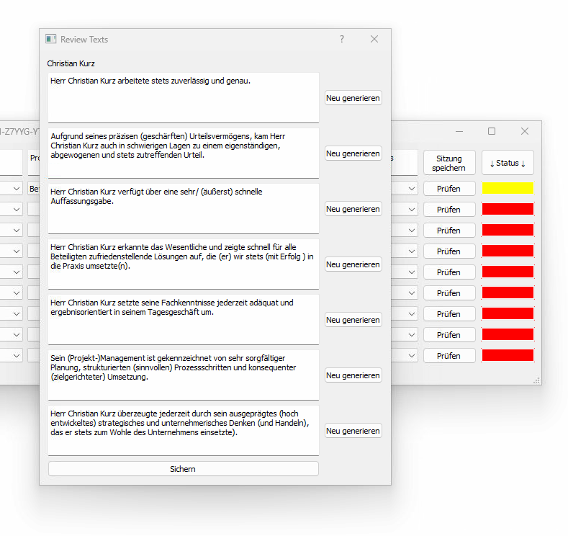
Der „Prüfen“-Dialog (1) - Übersicht
A: Hier steht ein Text, welcher zu der von Ihnen getroffenen Bewertungsstufe passt. Der Text wird per Zufalls aus einem der in „db.xlsx“ hinterlegten Texten zu dieser Bewertung ausgewählt. Sie können ihn nach Belieben anpassen, sofern dies in der Konfiguration so eingestellt wurde. Ansonsten ist keine Änderung möglich.
B: Wenn mehrere Texte zu einer Bewertungsstufe gespeichert sind, können Sie mit einem Klick auf „Neu generieren“ zufällig einen neuen Text erzeugen. Der alte wird dann überschrieben. Achtung: Änderungen sind dann auch verloren! Sie können Texte beliebig oft neu generieren und ggf. abändern.
C: Beim Klick auf „Sichern“ werden alle Texte, wie Sie in dem Moment zu sehen sind, intern gespeichert.
D wird auf der nächsten Seite erklärt
B
A
D
C

Slide 17


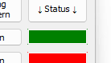
Der „Prüfen“-Dialog (2) – Das Status-Feld
Auf der vorherigen Seite haben wir bereits gesehen, dass das „Status“-Feld der Zeile dessen Text wir gerade prüfen von Rot auf Gelb springt. Das bedeutet, dass bereits intern ein Text gespeichert wurde. Und zwar genau jener der Ihnen als erstes angezeigt wurde.
Nachdem Sie alle Änderungen vorgenommen haben, klicken Sie auf „Sichern“.
Nun färbt sich das „Status“-Feld grün. Dies bedeutet, dass die Prüfung abgeschlossen ist. Die Texte, die Ihnen als letztes angezeigt wurden, sind nun gespeichert, und der interne Status ist auf „beendet“ gestellt. Nur Zeilen die Grün sind, werden später im „Finalize“-Schritt an die Vorlagendatei gesendet.

Slide 18
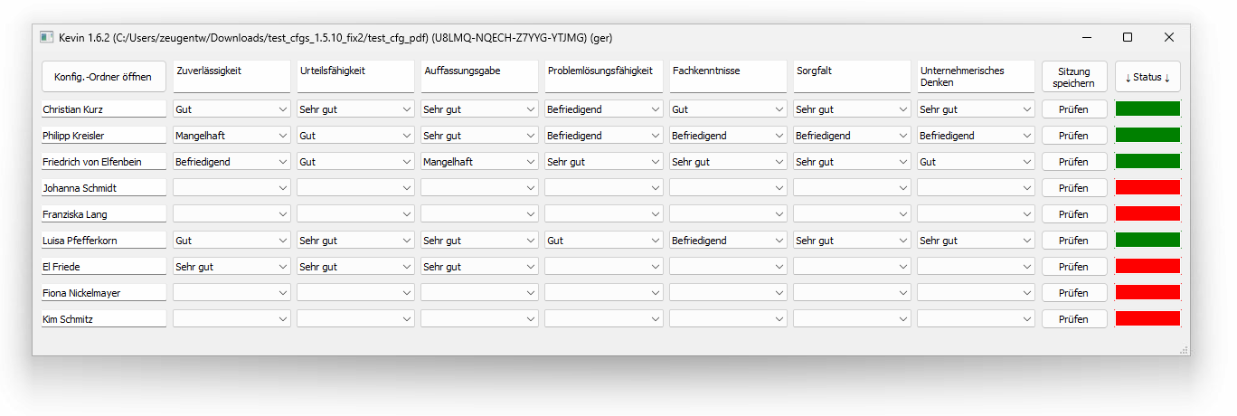
Sitzung speichern
Wenn Sie nicht alle Bewertungen in einer Sitzung beenden können, können Sie mit einem Klick auf „Sitzung speichern“ den aktuellen Stand abspeichern. Alle Bewertungen und auch alle Texte werden in einer „.session“-Datei gespeichert. Näheres hierzu, siehe F: Sitzung speichern-Button

Slide 19
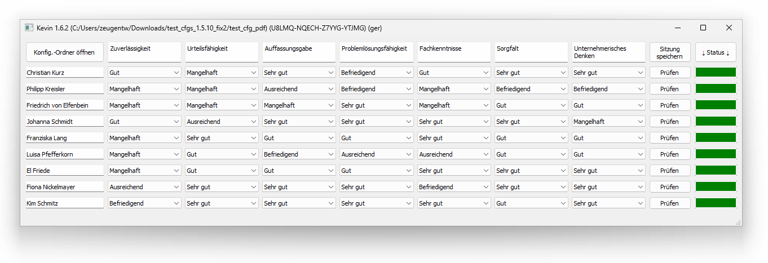
Finalisierten Stand speichern
Wenn alle Zeilen Grün und somit fertig geprüft sind, speichert ein Klick auf „Sitzung speichern“ neben der „.session“-Datei eine gleichnamige „.final“-Datei. Diese lässt sich nicht mehr ändern UND nicht in dieser Eingabemaske laden. Sie ist für den Export im „Finalize“-Schritt bestimmt.

